Slide 1
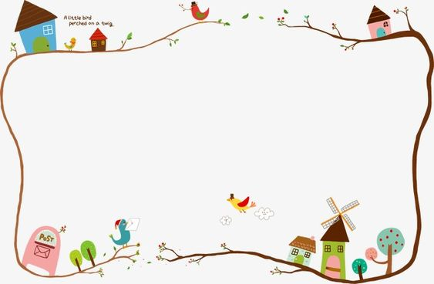
TỰ NHIÊN VÀ XÃ HỘI
BÀI 4. AN TOÀN KHI SỬ DỤNG ĐỒ DÙNG TRONG NHÀ

Slide 2

KHỞI ĐỘNG

Slide 3

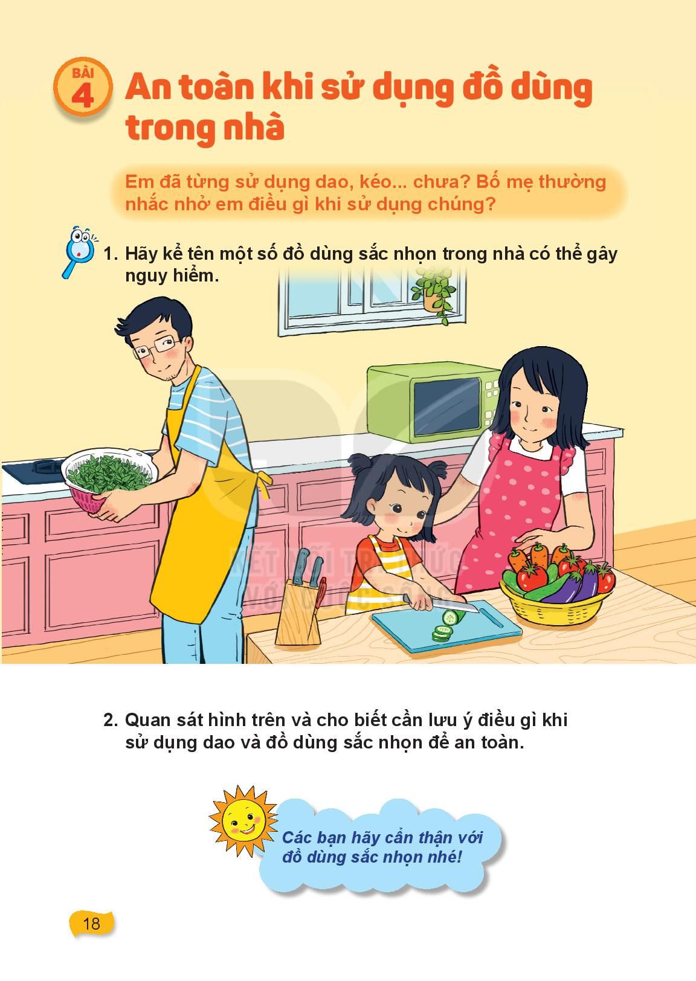
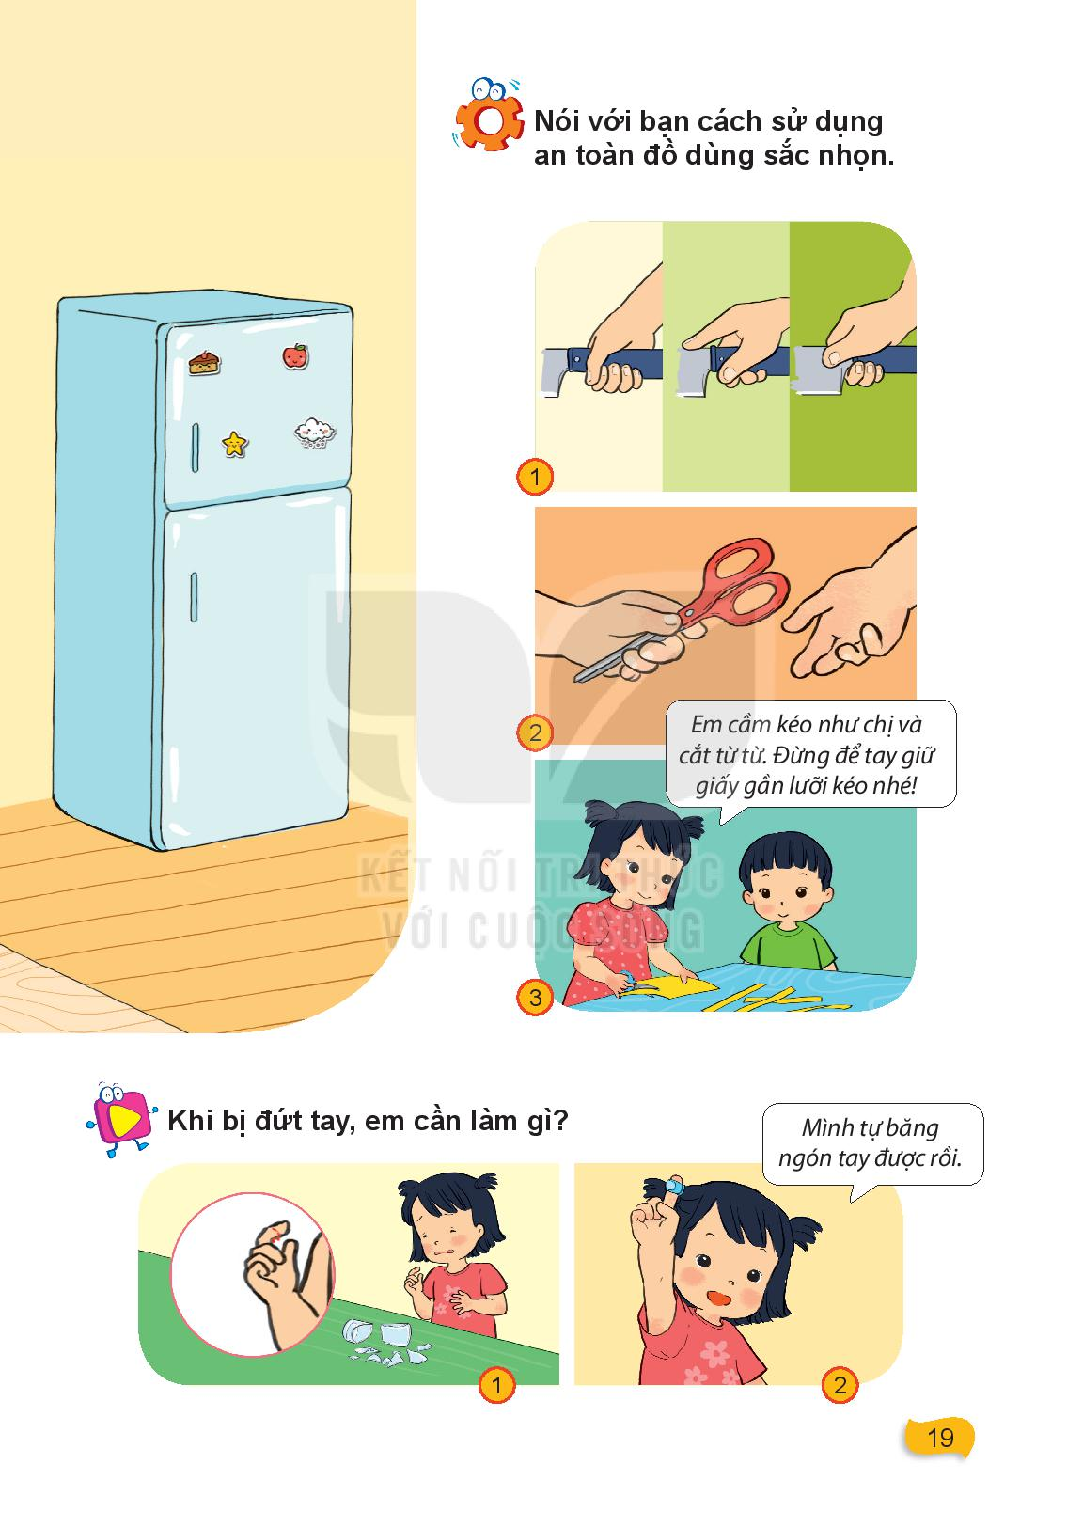

Slide 4
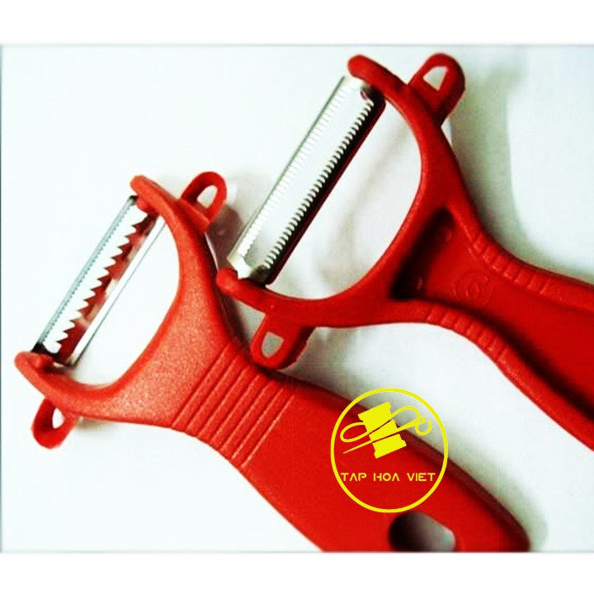
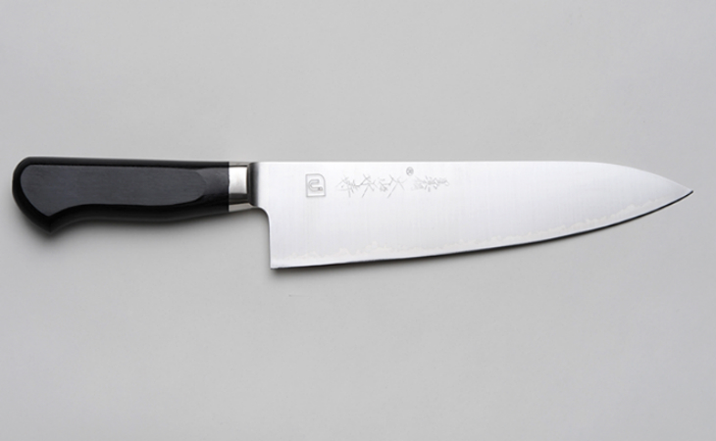
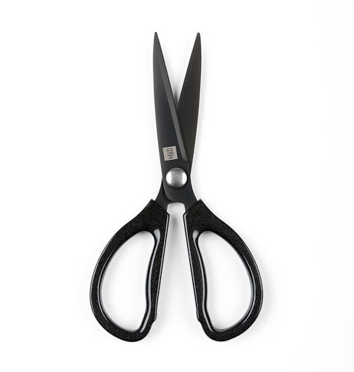
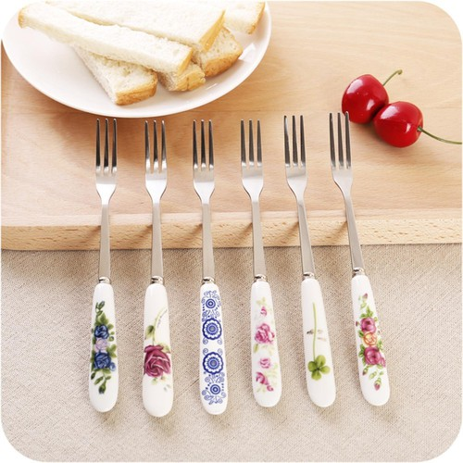
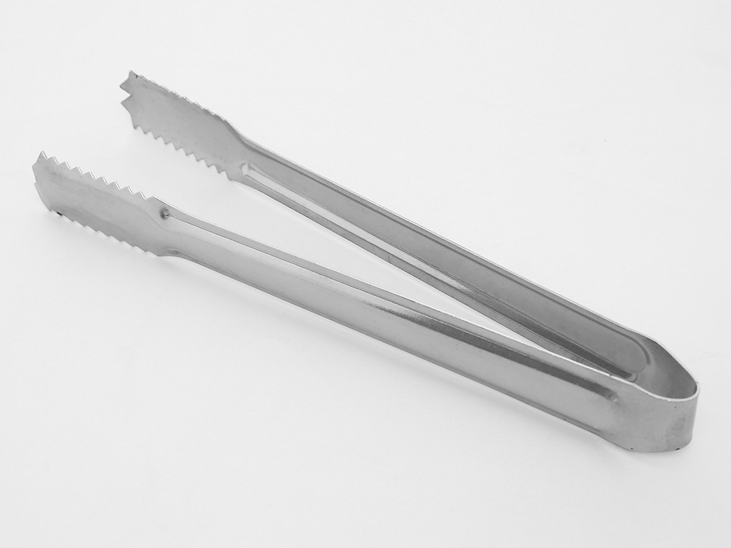

Slide 6


Khi dùng dao, kéo hoặc những đồ dùng dễ vỡ và sắc nhọn, cần phải rất cẩn thận để tránh bị đứt tay và mất an toàn.

Slide 7
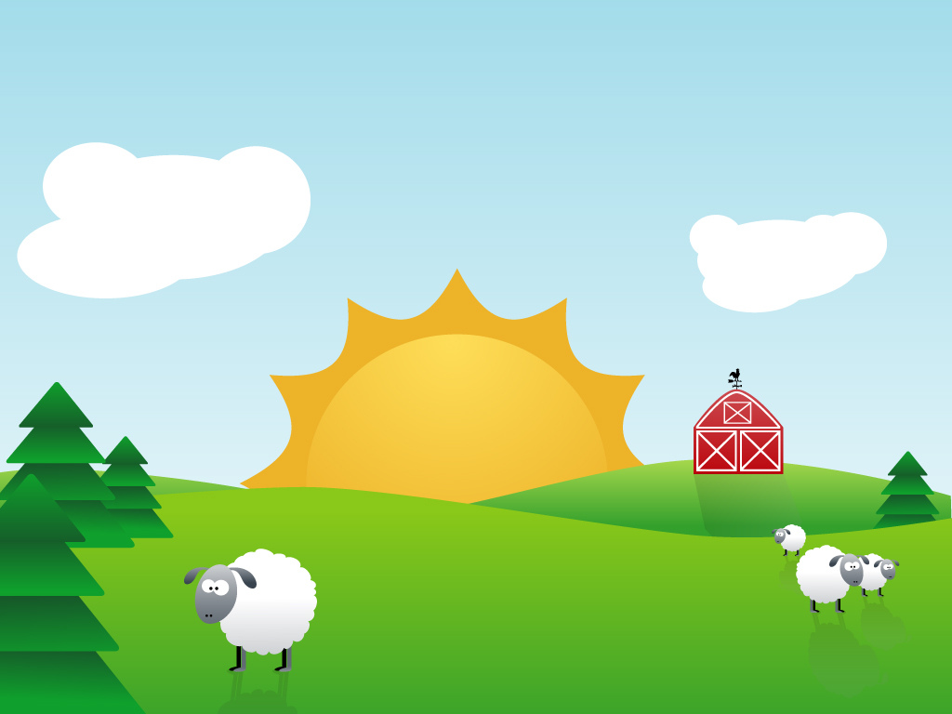
THƯ GIÃN

Slide 8


Hãy quan sát hình ảnh, theo dõi tình huống để thảo luận nhóm và trả lời các câu hỏi sau:
+ Vì sao bạn nhỏ bị đứt tay?
+ Khi bị đứt tay do dao và đồ dùng sắc nhọn, em cần làm gì?

Slide 9

TIẾT HỌC KẾT THÚC
CHÚC CÁC CON CHĂM NGOAN HỌC GIỎI

